Slide 1
CASO CLÍNICO DIGESTIVO
Mari Paz Giménez Richarte – 2449
Aprobado por el Dr. Miralles
HGUA – Universidad Miguel Hernández

Slide 2
DATOS CLÍNICOS
Enfermedad actual: mujer de 83 años que acude a urgencias por ictericia de unas semanas de evolución. Asocia astenia y pérdida de peso de aproximadamente 5kg en el último mes. No dolor. No fiebre. No otra sintomatología acompañante.
Antecedentes: No RAM. DLP. Obesidad. No HTA. No DM. No hábitos tóxicos. Artrosis generalizada. No intervenciones quirúrgicas. SB: independiente para ABVD, vida sedentaria, NYHA I, no ortopnea ni DPN.
Tratamiento habitual: atorvastatina, celebrex.
Exploración física (destaca): TA 113/72mmHg. FC 64lpm. Tº36,2ºC. SatO2 95% basal. Consciente y orientada en las tres esferas. Ictérica. Regular estado general. AC: rítmica sin soplos. AP: MVC sin ruidos sobreañadidos. Abdomen: blando y depresible, no signos de circulación colateral, dolor a la palpación en hipocondrio derecho, ligera hepatomegalia, no palpo masas, Murphy +. EEII: no edemas ni signos de TVP.

Slide 3
Exploraciones complementarias:
AS: aumento de transaminasas, bilirrubina y enzimas de colestasis.
Eco abdominal: LOE hepática de aproximadamente 8 cm.
Se solicita el siguiente TC toraco-abdomino-pélvico.

Slide 4
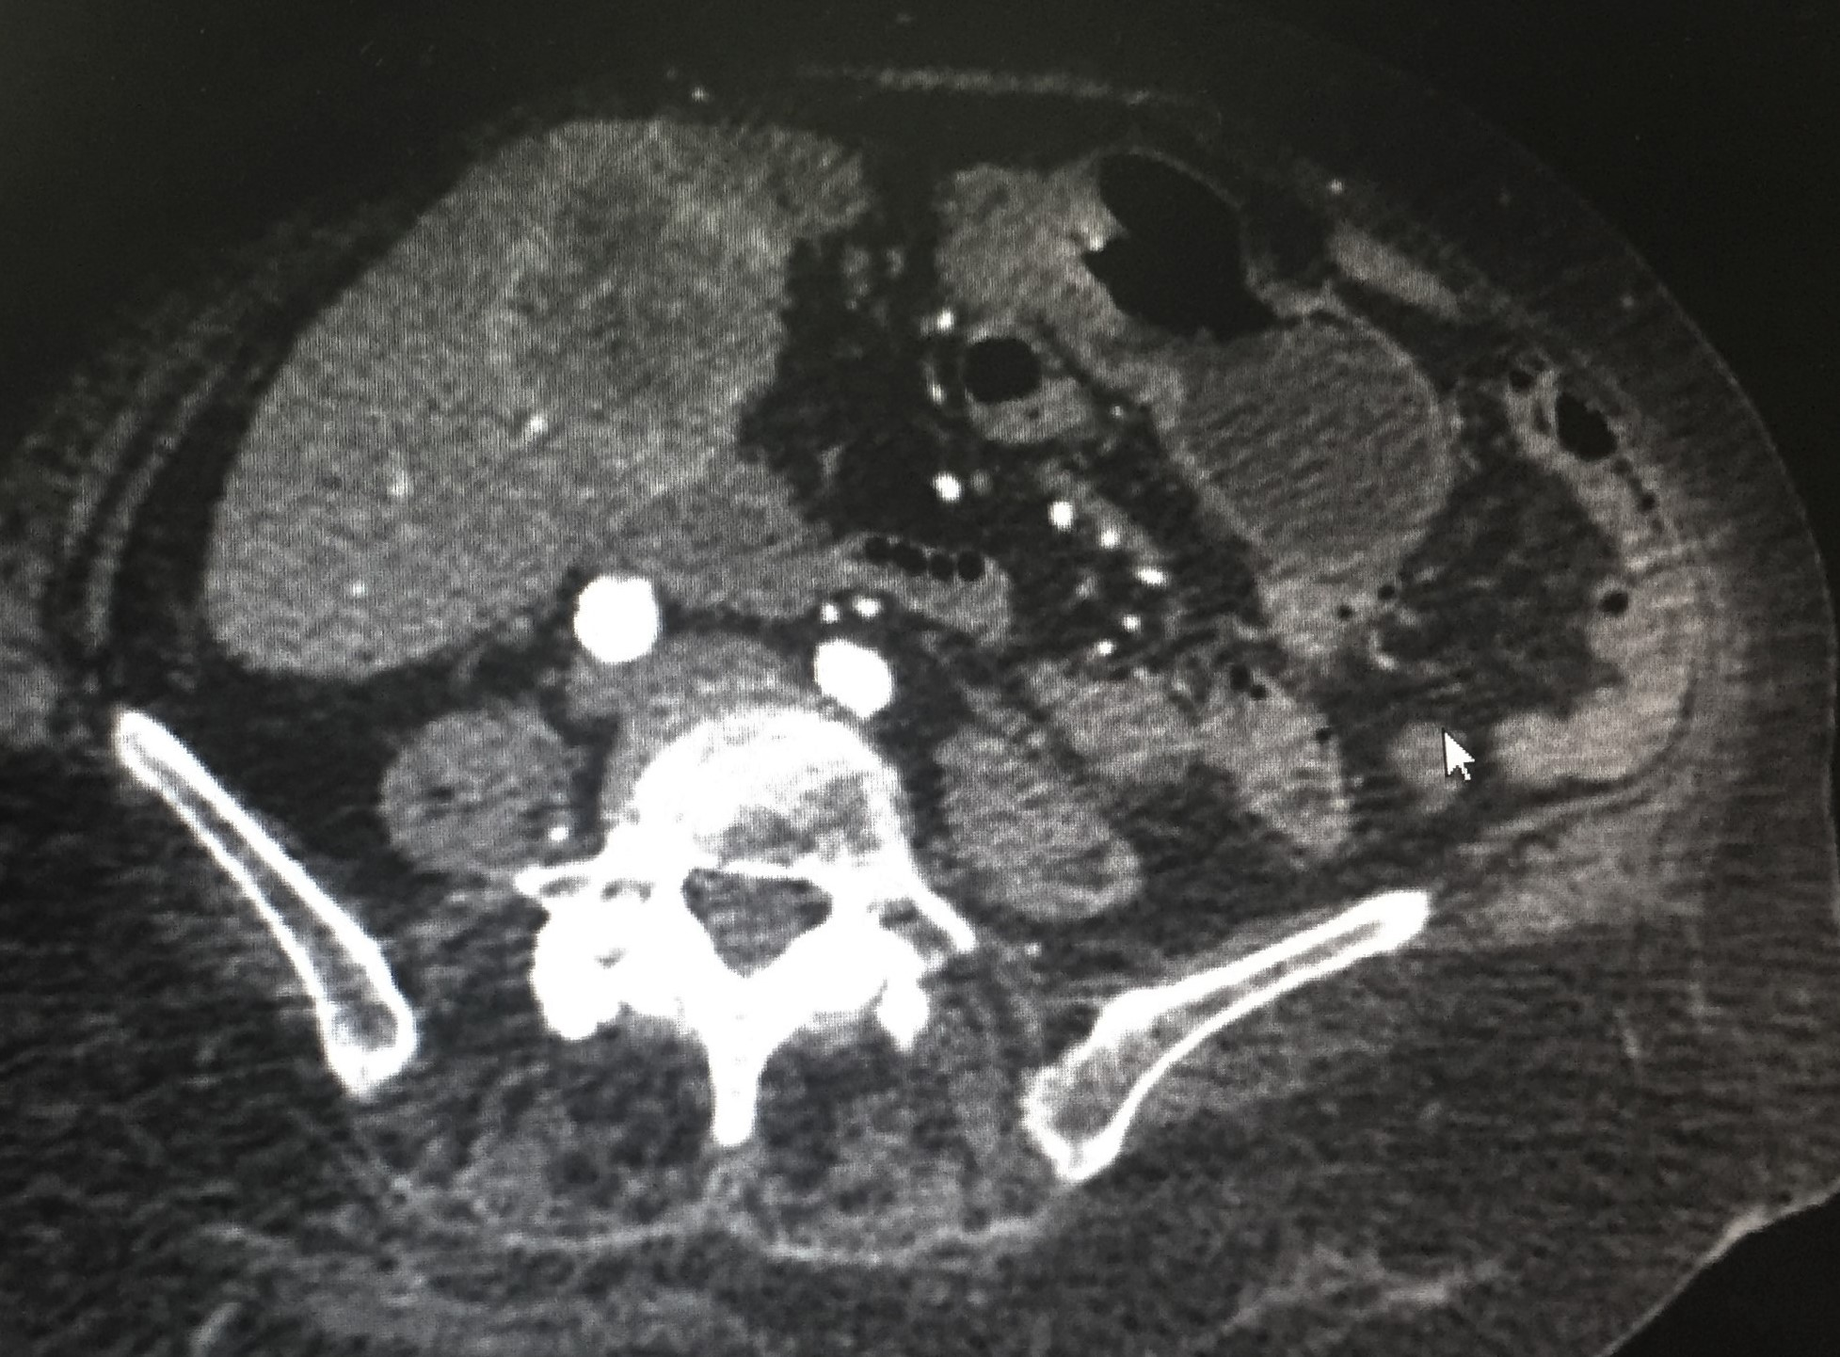
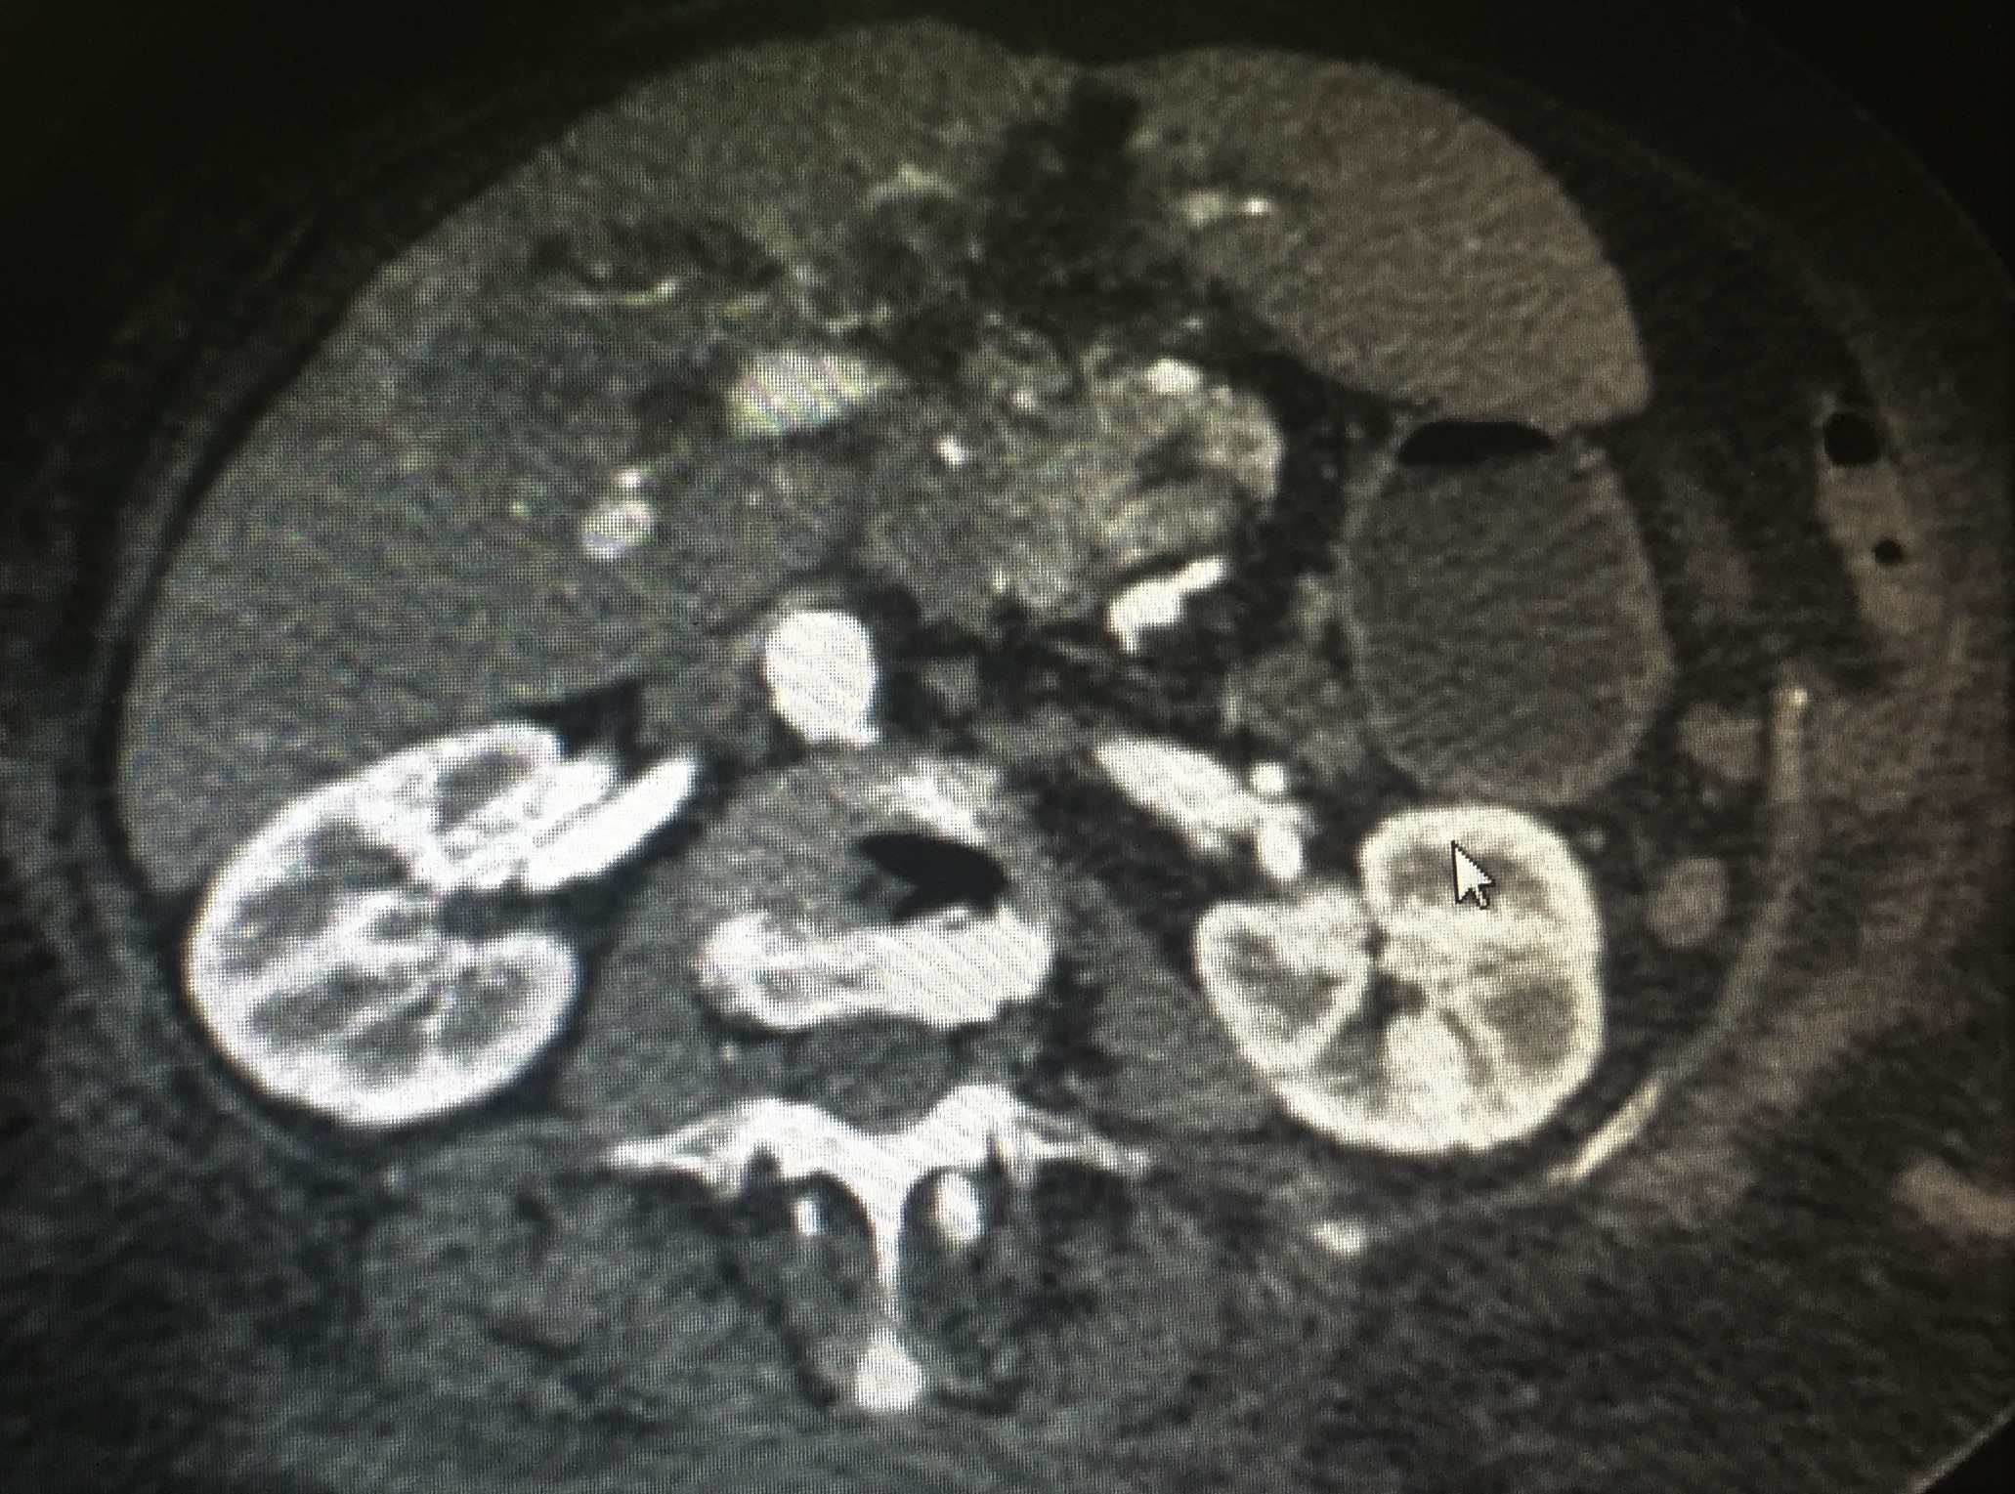
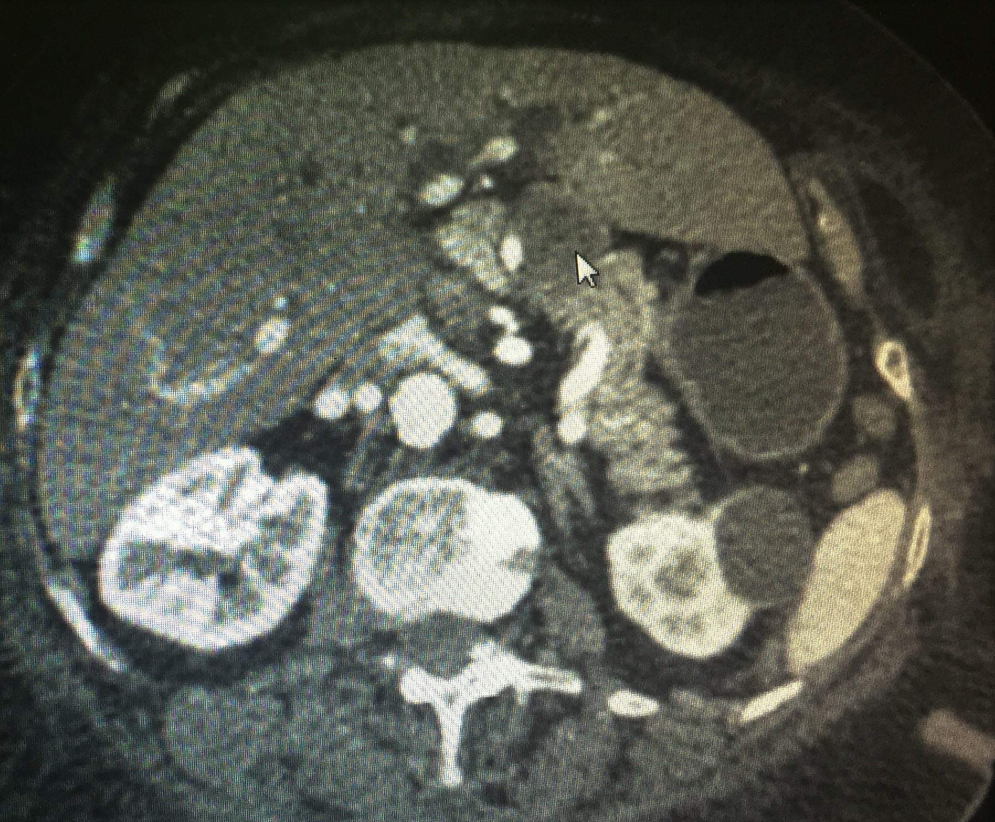

Slide 5
DIAGNÓSTICO
COLANGIOCARCINOMA
Gran lesión hepática (de casi 8cm) que asocia dilatación de la vía biliar intrahepática, sugestivo de colangiocarcinoma. Existe además una voluminosa adenopatía hipodensa, de aspecto tumoral, en el hilio hepático.

